Slide 1
Unidad V Monitoreo
Propósito
¿Qué métricas SQL Server monitorear?
Características integradas de monitoreo: Activity Monitor y data collector.
Técnicas para identificar consultas bloqueadas y causas de bloqueos de SQL Server.
Cómo ser alertado proactivamente de problemas de desempeño de SQL Server.
1

Slide 2
Propósito
Monitorear instancias y bases de datos SQL Server provee información necesaria para diagnosticar y resolver problemas de desempeño de SQL Server, al igual que optimizar SQL Server. Un rendimiento óptimo no es fácil de definir y configurar, dado que usualmente existe un intercambio entre múltiples factores de software y hardware, También depende de su ambiente, requerimientos de negocios y políticas de la compañía.

Slide 3
Propósito
Mientras que reportes lentos pueden ser aceptables en una pequeña fábrica, no es en grandes empresas donde ralentizaciones, intermitencias y cuellos de botella afectan a una gran cantidad de usuarios y pueden afectar significativamente al negocio. Los problemas listados son usualmente inaceptables y deben ser resueltos tan pronto como sea posible.
Una vez que el rendimiento de SQL server está optimizado, tiene que ser monitoreado constantemente, dado que cada cambio en datos, esquemas y configuración usualmente llevan a una situación donde una optimización manual adicional es necesaria. EL ejemplo más común es las estadísticas obsoletas – una consulta que funciona bien y entonces, sin ninguna razón obvia, se vuelve muy lento.

Slide 4
¿Qué métricas SQL Server monitorear?
Las métricas que deberían ser monitoreadas dependen en sus objetivos de desempeño. De todas maneras, hay un rango de métricas comúnmente monitoreadas que proveen información suficiente para una resolución básica de problemas. Basados en sus valores, métricas adicionales más específicas pueden ser monitoreadas para encontrar la causa raíz del problema.
Estas métricas de desempeño de SQL Server comúnmente monitoreadas son:
Uso de memoria y procesador.
Tráfico de red.
Actividad de disco.
Parámetros de sistema de Windows (No depende de SQL Server).

Slide 5
¿Qué métricas SQL Server monitorear?
Las métricas monitoreadas comúnmente son:
Tiempo de procesador,
Longitud de la cola del procesador,
Incidentes de página por segundo,
Tiempo de vida de página,
Memoria de servidor objetivo y total,
Requerimientos batch,
Utilización de procesador,
Uso de red,
Conexiones de usuarios, etc.

Slide 7
Características integradas de monitoreo
SQL Server provee dos características integradas de monitoreo:
Activity Monitor
Data Collector

Slide 8
Características integradas de monitoreo: Activity Monitor
Activity Monitor rastrea solo las métricas de SQL Server más importantes. Para obtenerlas, ejecuta consultas contra su instancia SQL Server anfitrión cada 10 segundos. EL desempeño es monitoreado sólo mientras Activity Monitor está abierto, lo que lo hace una solución ligera con casi ningún costo extra.
Las métricas son mostradas en 5 paneles colapsables:
Información general,
Procesos,
Esperas de recursos,
E/S de archivos de datos,
Consultas costosas recientes.

Slide 9
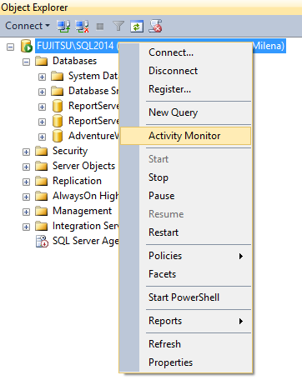
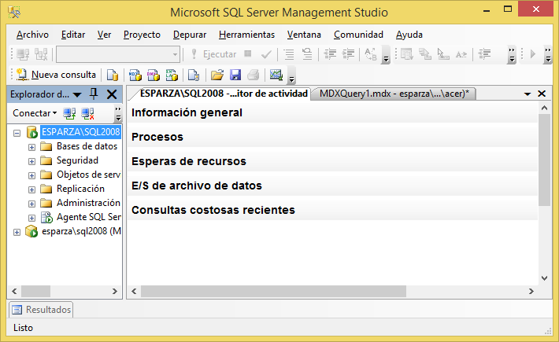
Características integradas de monitoreo: Activity Monitor
Activity Monitor puede ser abierto vía el ícono de Activity Monitor en la barra de herramientas de SQL Server Management Studio, el atajo de teclado Ctrl+Alt+A, o el menú contextual Object Explorer de la instancia de SQL Server.

Slide 10
Características integradas de monitoreo: Activity Monitor
Como se muestra, Activity Monitor rastrea sólo un conjunto predefinido de las métricas más importantes de SQL Server. Métricas adicionales no pueden ser monitoreadas; las métricas monitoreadas no pueden ser removidas. Sólo monitoreo en tiempo real es posible. No hay una opción integrada para guardar el historial de métricas para un uso posterior.
Activity Monitor es útil para un monitoreo actual y una resolución de problemas básica; para cualquier análisis más profundo y optimización de desempeño, es necesaria una herramienta de monitoreo donde las métricas monitoreadas pueden ser seleccionadas, los umbrales definidos y los datos históricos almacenados si es necesario.

Slide 11

Características integradas de monitoreo: Activity Monitor
El panel Información General muestra el porcentaje de tiempo del procesador, número de tareas en espera, operaciones I/O en la base de datos en MB/seg, y el número de requerimientos batch.

Slide 12
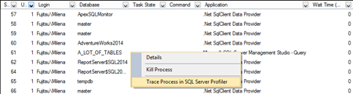
Características integradas de monitoreo: Activity Monitor
El panel Procesos muestra procesos de SQL Server actualmente funcionando en la instancia. La información mostrada es: Login, aplicación y anfitrión usados, estado de tarea y comando, tiempo de espera, etc. La información en la tabla puede ser filtrada por el valor de la columna específico.

Slide 13
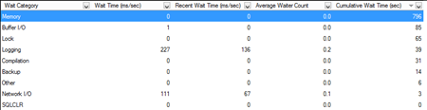
Características integradas de monitoreo: Activity Monitor
El menú contextual del panel Procesos provee una característica útil para un análisis más profundo y resolución de problemas. Es el rastreo de procesos seleccionado en SQL Server Profiler.
EL panel Espera de Recursos muestra esperas para diferentes recursos: memoria, compilación, red, etc. Muestra el tiempo de espera (el tiempo que las tareas de SQL Server están esperando en recursos del sistema), el tiempo de espera reciente, el tiempo acumulativo de espera y el contador de espera promedio.

Slide 14

Características integradas de monitoreo: Activity Monitor
El panel E/S de archivos de datos muestra una lista de todos los archivos de base de datos: MDF, NDF y LDF, sus nombres y rutas, actividad reciente de lectura y escritura y tiempo de respuesta.

Slide 15

Características integradas de monitoreo: Activity Monitor
EL panel Consultas costosas resientes muestra las consultas en los últimos 30 segundos que usaron más recursos: procesador, memoria, disco y red. El menú contextual permite abrir la consulta en una pestaña de consultas de SQL Server Management Studio y abrir su plan de ejecución.

Slide 17
Características integradas de monitoreo:
Data Collector
Data Collector es otra característica de monitoreo y optimización integrada en SQL Server Management Studio. Colecta métricas de desempeño de instancias SQL Server, las guarda en un repositorio local de tal manera que puedan ser usadas para un análisis posterior. Usa Data Warehousing, SQL Server Agent e Integration Services.
A diferencia de Activity Monitor, Data Collector le permite especificar las métricas que monitoreará. Ofrece tres conjuntos integrados de métricas (colectores de datos) con las métricas de monitoreo de desempeño más importantes y comunes. Para monitorear métricas de desempeño adicionales, colectores de datos personalizados pueden ser creados vía código T-SQL o API.

Slide 18
Características integradas de monitoreo:
Data Collector
Cómo usar Data Collector
Es necesario instalar y estar ejecutando:
SQL Server Integration Services
SQL Server Agent,
Management Data Warehouse
Data Collection

Slide 19
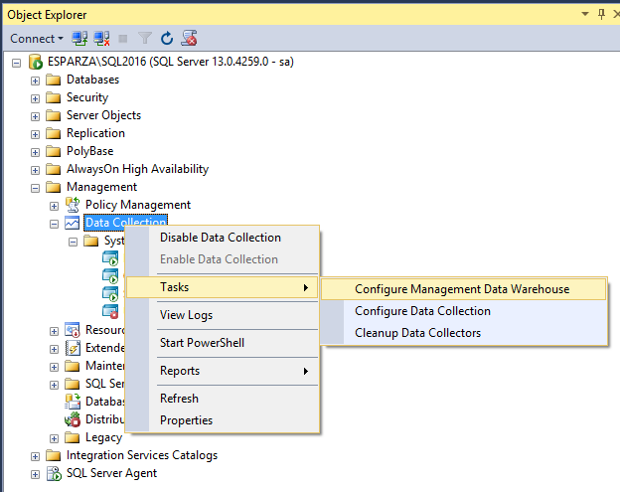
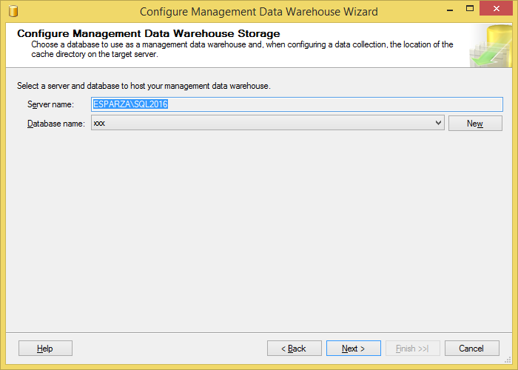
Características integradas de monitoreo:
Data Collector
1.- Configurar el almacen de datos
Expanda Administración en el explorador de objetos de SQL Server Management Studio
En el menú contextual Recopilación de datos(Data collection) seleccione Configurar almacen de administración de datos.

Slide 20
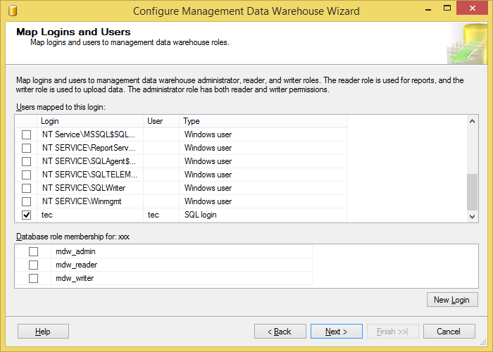
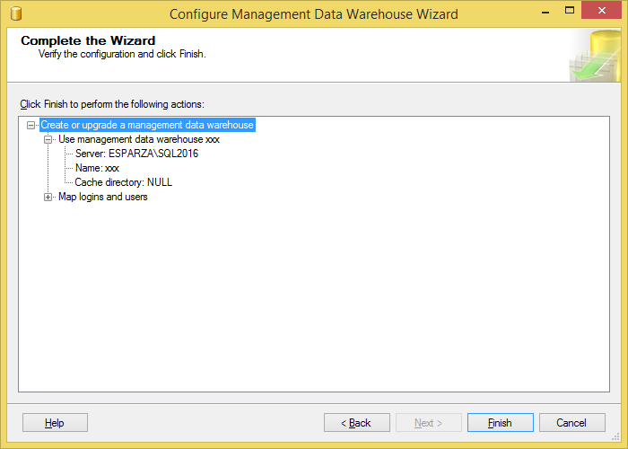
Características integradas de monitoreo:
Data Collector
1.- Configurar el almacen de datos
Seleccionar un inicio de sesión el cual administrará la base de datos

Slide 21
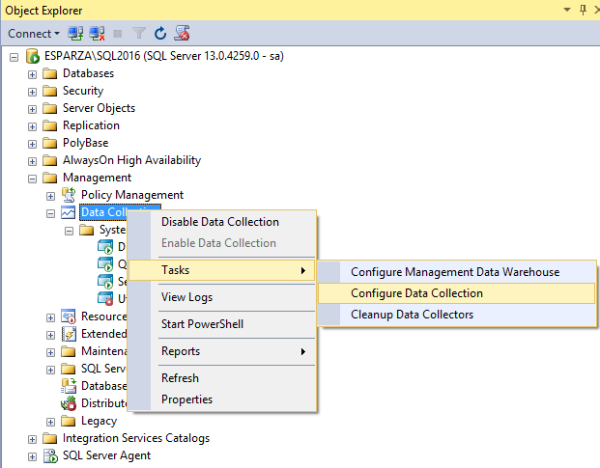
Características integradas de monitoreo:
Data Collector
2.- Configurar data collection.

Slide 22
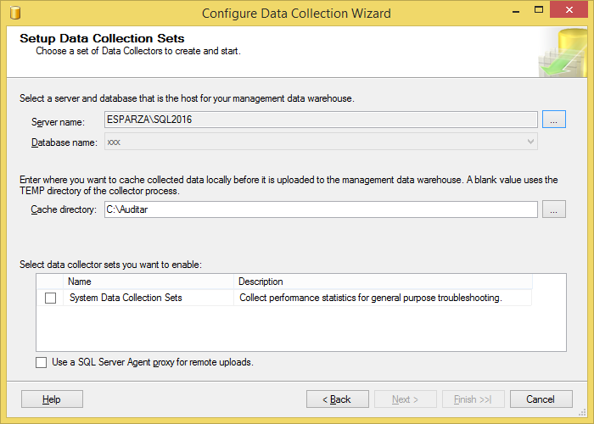
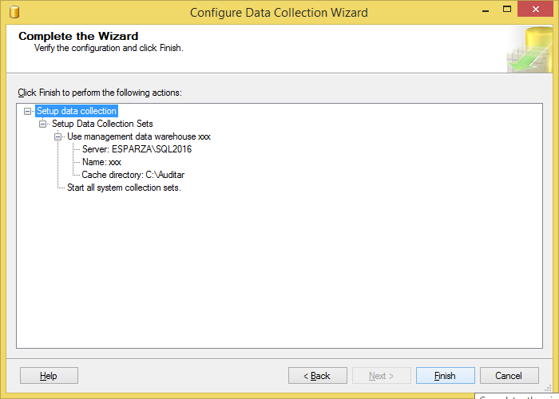
Características integradas de monitoreo:
Data Collector
2.- Configurar data collection.
Seleccionar la carpeta donde almacenara el monitoreo.

Slide 23
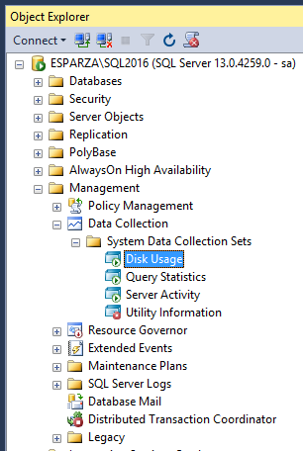
Características integradas de monitoreo:
Data Collector
Data Collection provee tres conjuntos predefinidos, disponibles en la carpeta System Data Collection Sets en el nodo de Object Explorer Management | Data Collection:
Disk Usage,
Query Statistics y
Server Activity.
Utility Information
Cada uno tiene su reporte integrado.

Slide 24
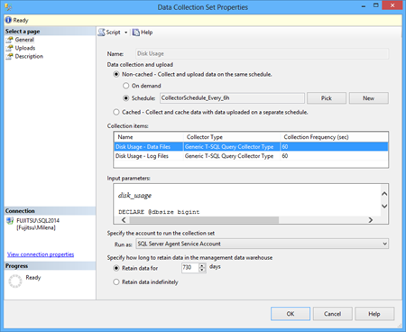
Características integradas de monitoreo:
Data Collector
El conjunto de recolección de datos Disk Usage recolecta datos para los archivos de datos de la base de datos (MDF y NDF), el archivo de registro de transacciones (LDF) y estadísticas de I/O.

Slide 25
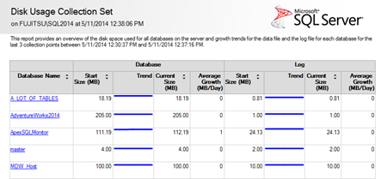
Características integradas de monitoreo:
Data Collector
El reporte integrado Disk Usage está disponible en el menú contextual Data Collection. Muestra el espacio usado por los archivos de la base de datos, las tendencias de crecimiento y el crecimiento promedio diario.

Slide 26
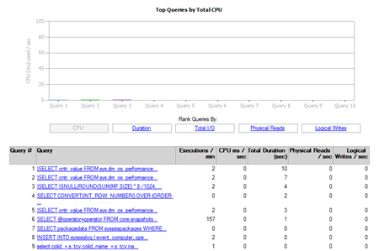
Características integradas de monitoreo:
Data Collector
El conjunto de recolectores de datos Query Statistics recolecta código de consultas, estadísticas, actividad y planes de ejecución de consultas para las 10 consultas más costosas.

Slide 27
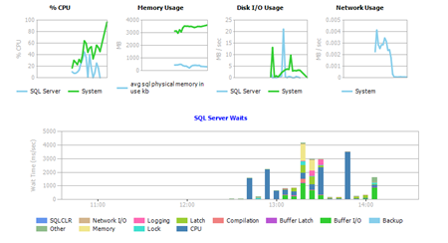
Características integradas de monitoreo:
Data Collector
EL conjunto de recolectores de datos Server Activity recolecta datos acerca del procesador, la memoria, el disco I/O y el uso de red. El reporte muestra la CPU, la memoria, el disco I/O y el uso de la red, las esperas de SQL Server, la instancia de SQL Server y la actividad del sistema operativo.

Slide 28
Características integradas de monitoreo:
Data Collector
Como se muestra anteriormente, Data Collection tiene que estar configurado e iniciado para capturar datos. Provee tres conjuntos integrados de recolección y reportes adecuados. No hay una guía para adicionar más métricas; eso tiene que ser hecho a través de código.
Ventaja
No tiene que recolectar datos todo el tiempo, sino solamente en horarios predefinidos, y por tanto añade menos costo adicional.
Desventaja
No hay una opción para seleccionar las bases de datos en la instancia de SQL Server que serán monitoreadas, todas las bases de datos serán monitoreadas.
Añade costo adicional,
Ruido en los datos recolectados y
Requiere más espacio de disco.

Slide 29
Características integradas de monitoreo:
Data Collector
A diferencia de Activity Monitor, no hay una opción para ver gráficos en tiempo real, sino que los datos capturados pueden ser grabados para un número específico de días.
La característica provee métricas de desempeño básicas, pero conocimiento acerca de código es requerido para monitorear cualquier métrica adicional.

Slide 31
Técnicas para identificar consultas bloqueadas y causas de bloqueos de SQL Server.
Los procesos bloqueados causados por bloqueos en los objetos de la base de datos son un problema común.
Imponer el bloqueo en un objeto causará que cualquier otro proceso que mande una solicitud contra el objeto bloqueado tenga que esperar hasta que el bloqueo es removido, lo cual retrasará la ejecución de ese proceso. El estado cuando una transacción está esperando para que el bloqueo sea removido o está parada es lo que se conoce como bloqueo.

Slide 32
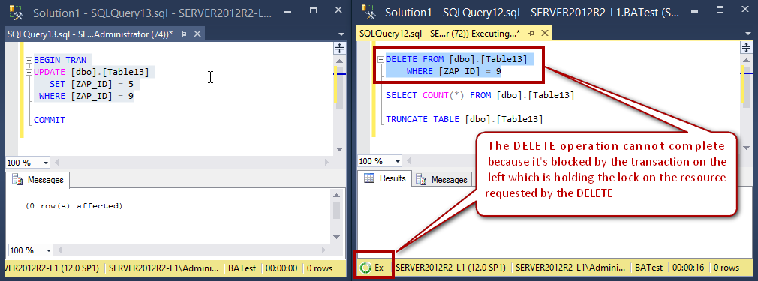
Técnicas para identificar consultas bloqueadas y causas de bloqueos de SQL Server.
Estos scripts serán usando para crear un bloqueo de SQL Server.

Slide 33
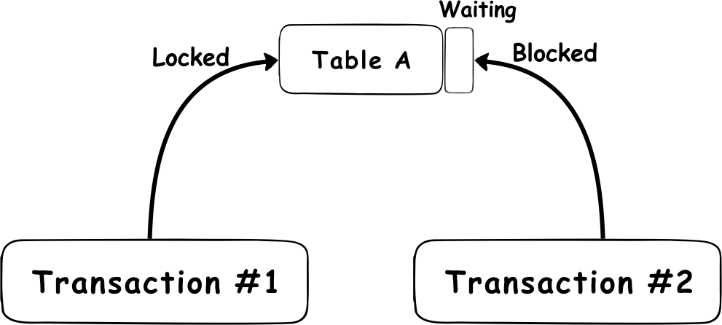
Técnicas para identificar consultas bloqueadas y causas de bloqueos de SQL Server.

Slide 34
Técnicas para identificar consultas bloqueadas y causas de bloqueos de SQL Server.
Para identificar las instancias de SQL Server bloqueadas, hay un par de maneras de hacer esto en SQL Server:
Usando un monitor de actividad
Usando DMVs de SQL Server

Slide 35
Técnicas para identificar consultas bloqueadas y causas de bloqueos de SQL Server.
Usar el Monitor de Actividad (Activity Monitor)
Activity Monitor es una herramienta de SQL Server Mangement Studio que permite al usuario ver detalles de las conexiones SQL Server existentes, y puede ser usada para mostrar información acerca de los procesos abiertos y los bloqueos en los recursos de SQL Server.

Slide 36
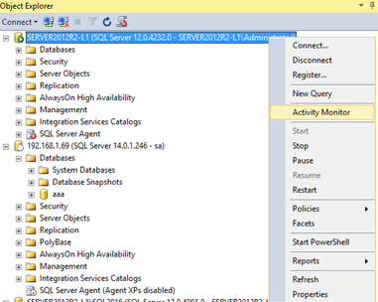
Técnicas para identificar consultas bloqueadas y causas de bloqueos de SQL Server.

Slide 37
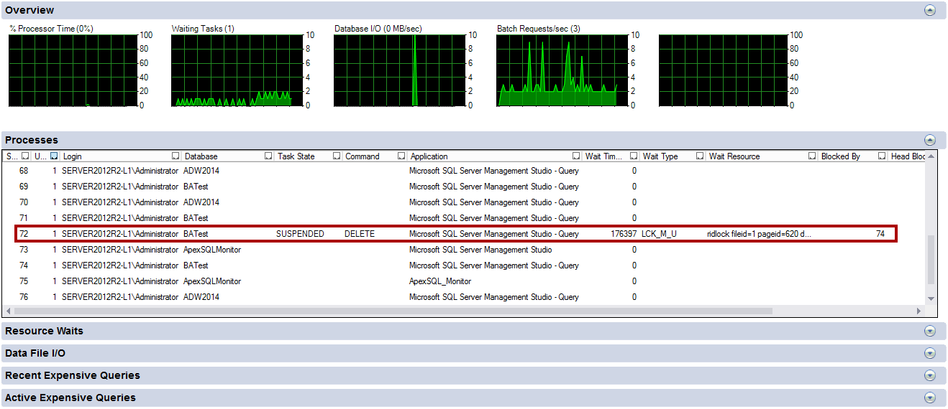
Técnicas para identificar consultas bloqueadas y causas de bloqueos de SQL Server.
Expanda Processes y localice el proceso que está esperando. Una vez que el proceso es localizado, dé un vistazo la columna Blocked para encontrar el ID del proceso que está causando el bloqueo.
74

Slide 38
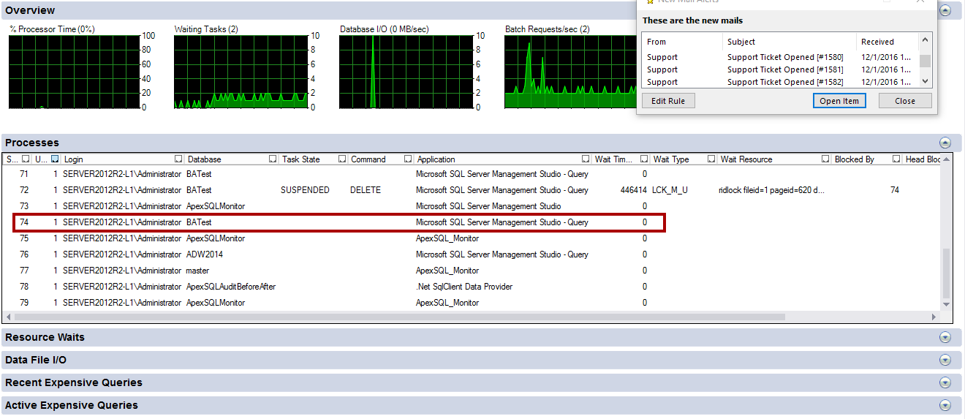
Técnicas para identificar consultas bloqueadas y causas de bloqueos de SQL Server.
Ahora, cuando el proceso que está causando el bloqueo es identificado, tiene que ser localizado en la misma página Processes.

Slide 39
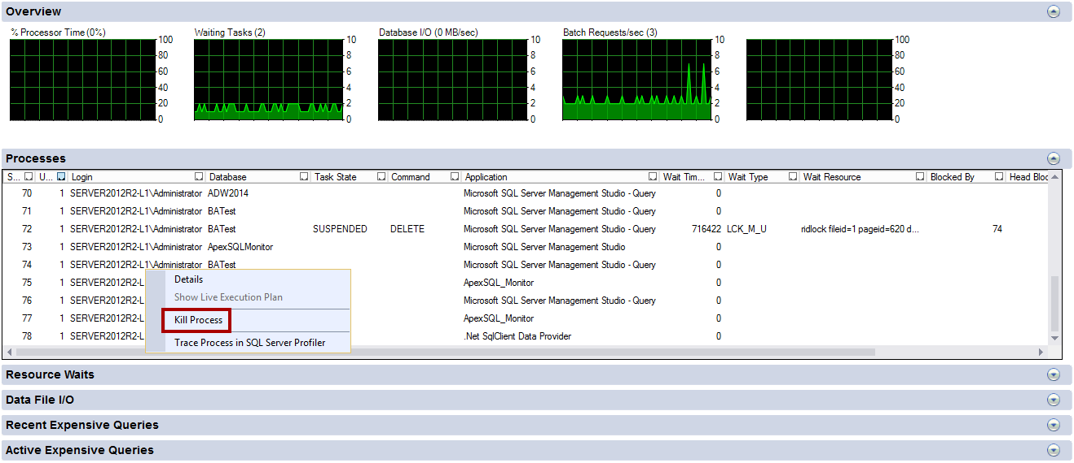
Técnicas para identificar consultas bloqueadas y causas de bloqueos de SQL Server.
Ahora, cuando la información acerca del proceso que está causando el bloqueo es encontrada, el usuario puede optar por matar ese proceso o permitirle correr hasta que se complete. Para matar el proceso, haga clic derecho en él y seleccione Kill Process.

Slide 40
Técnicas para identificar consultas bloqueadas y causas de bloqueos de SQL Server.
Usando DMVs
La vista de administración dinámica sys.dm_exec_request es usada para identificar los bloqueos de SQL Server. Puede ser usada para listar los bloqueos actualmente activos ejecutando la siguiente consulta.
USE [master]
GO
SELECT session_id, blocking_session_id, wait_time,
wait_type, last_wait_type, wait_resource,
transaction_isolati, on_level, lock_timeout
FROM sys.dm_exec_requests
WHERE blocking_session_id <> 0
GO

Slide 41
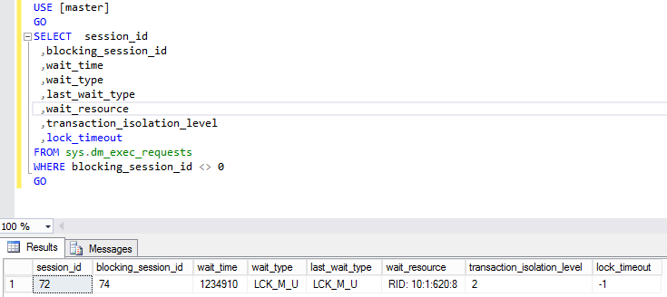
Puede verse en los resultados qué proceso está bloqueado (sesión_id), qué proceso está bloqueando (block_session_id), qué tipo de espera está involucrado y cuál es el tiempo de espera de ese bloqueo, así como los recursos involucrados.
Para terminar la sesión que bloquea, ID 74 en este caso, usamos el comando KILL.
KILL 74

Slide 43
Cómo ser alertado proactivamente de problemas de desempeño de SQL Server.
El problema viene cuando usted no puede monitorear activa y constantemente sus sistemas. Por ejemplo, si usted experimenta un pico en el desempeño mientras que su monitoreo no está atendido, y esto resulta en una ralentización del sistema o una falla, sus sistemas estaban esencialmente sin monitorear. Si ciertas métricas como el uso del espacio en el disco llegan a un punto crítico durante horas no laborables, vacaciones, feriados, etc., consecuencias similares pueden ocurrir. Así que, a menos que usted pueda observar activamente las 24 horas del día, usted se arriesga a tener huecos en el monitoreo que podrían resultar en una ralentización del sistema o incluso una falla.

Slide 44
Cómo ser alertado proactivamente de problemas de desempeño de SQL Server.
Configurando las alertas apropiadamente, usted puede ser habilitado para monitorear pasivamente sus sistemas mientras que recibe alertas proactivamente.
Alertas de SQL Server
El manejo de alertas en SQL Server está disponible vía Alerts. Esta característica le permite ser notificado cuando la métrica alcanza un valor de umbral específico. SQL Server Agent puede mandar mensajes, lanzar aplicaciones o ejecutar tareas si una alerta es desencadenada.

Slide 45
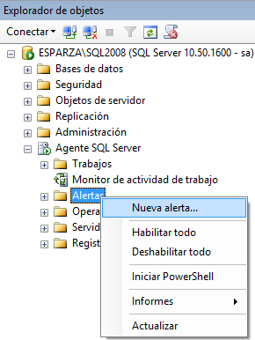
Cómo ser alertado proactivamente de problemas de desempeño de SQL Server.
Para configurar una alerta:
1.- Inicie SQL Server Agent si no está corriendo.
2.- Abra el nodo SQL Server Agent y haga clic derecho en Alerts
3.- Seleccione New Alert

Slide 46
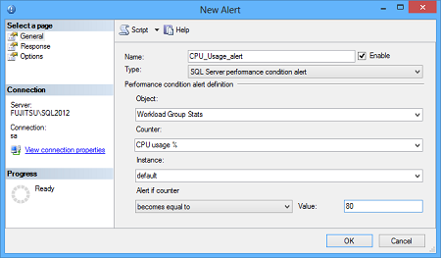
Cómo ser alertado proactivamente de problemas de desempeño de SQL Server.
4.- En la pestaña General en el diálogo New Alert, establezca la alerta de la condición de desempeño de SQL Server como Type.
5.- En la sección Performance condition alert definition, especifique la métrica de desempeño acerca de la que desea ser alertado y el valor de umbral.

Slide 47
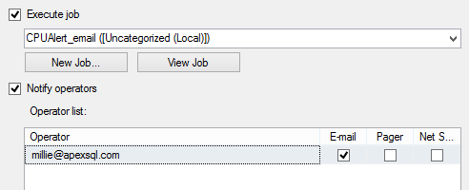
Cómo ser alertado proactivamente de problemas de desempeño de SQL Server.
6.- En la pestaña Response, seleccione si desea ejecutar un trabajo de SQL Server o enviar una notificación por correo electrónico, buscapersonas o Net Send. Las últimas dos opciones serán removidas en futuras versiones de SQL Server.

Slide 48
Cómo ser alertado proactivamente de problemas de desempeño de SQL Server.
Note que para enviar correos electrónicos, Database Mail en SQL Server Management Studio tiene que ser configurado.
SQL Server Alerts provee un mecanismo a ser proactivamente notificado de cualquier problema de desempeño en su instancia de SQL Server. Provee una configuración granular de las métricas de desempeño de SQL Server y múltiples acciones para cada alerta desencadenada.

